Slide 1
Дистанционный план МКДОУ детского сада «Чечек» с. Шуй в старшей и подготовительной к школе группе от 01 по 03 ноября
2021-2022 учебного года
Воспитатели: Салчак О.О.
Ооржак Д.В.

Slide 2
Цель: Закрепить знания детей о Родине, о нашем городе, о людях, проживающих в нем.
Задачи:
Образовательные: Расширять представление об окружающем мире. Обогащать и активизировать словарь детей по теме занятия. Закрепить знания детей о достопримечательностях города Кызыла и называть их. Повторить домашних животных, которых выращивают в Туве.
Воспитательные: Воспитывать чувства патриотизма и уважения к Родине, воспитывать чувство уважение к своей нации, понимание своих национальных особенностей; формирование чувства собственного достоинства
Развивающие: Развивать связную речь, логическое мышление, память, внимание.
Материалы по дистанционному обучению
от 01 по 03 сентября
Тема недели: «Моя Родина – Тува»

Slide 3
01.11.2021г. Понедельник
Дистанционное обучение по
1. Познавательному развитию
(Ознакомление с окружающим миром).
Тема: Мой родной край.
Цель: Закрепить знания детей о Родине, о нашем городе, о людях, проживающих в нем.
Задачи:
Образовательные: Расширять представление об окружающем мире. Обогащать и активизировать словарь детей по теме занятия. Закрепить знания детей о достопримечательностях города Кызыла и называть их. Повторить домашних животных, которых выращивают в Туве.
Воспитательные: Воспитывать чувства патриотизма и уважения к Родине, воспитывать чувство уважение к своей нации, понимание своих национальных особенностей; формирование чувства собственного достоинства
Развивающие: Развивать связную речь, логическое мышление, память, внимание.

Slide 4



ПРопоппттмттмт

Slide 5
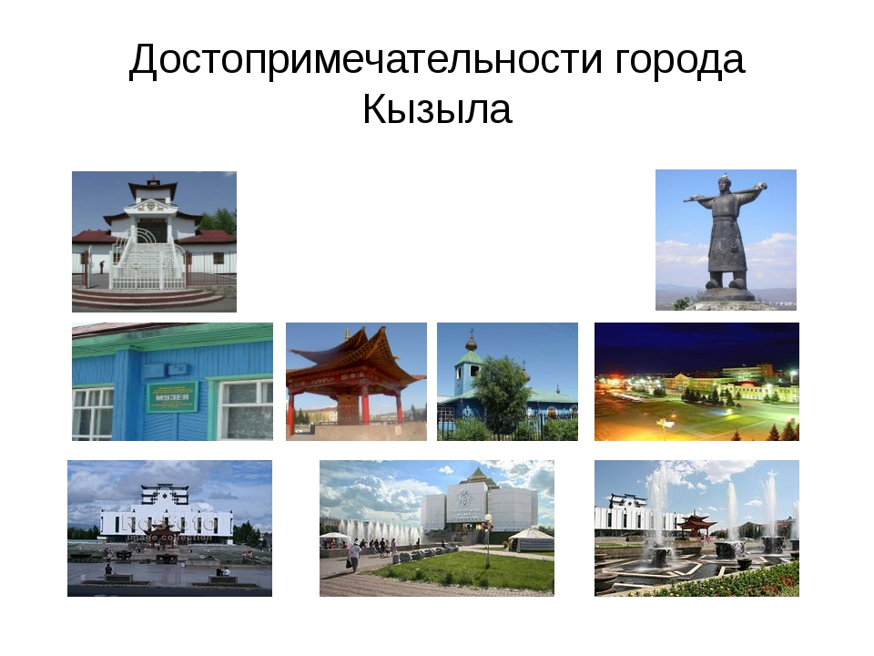
Закрепить знания детей о достопримечательностях города Кызыла и называть их

Slide 6
Актуализация уже имеющихся знаний, представлений
Цель: вспомнить, о чем узнали на занятии.
- Что такое малая Родина?
- Что нового и интересного вы о ней узнали?
- Закончить наше занятие я хочу словами тувинского поэта Сергея Пюрбю:
- Всем городам любовь дарю,
Но город свой сильней люблю!»
- Почему мы должны любить свой город больше всех?
- Это место, где родился человек.
Ответы детей.
- Потому что это наша малая родина.

Slide 7
2. Физическое развитие
(Физкультура в помещении)
Задачи. Продолжать совершенствовать навыки ходьбы, бега, выполнения гимнастических упражнений; развивать двигательные качества и способности детей: ловкость, быстроту, гибкость, силу, общую выносливость; формировать правильную осанку; способствовать общему укреплению здоровья детей.
Веселая мультзарядка

Slide 8
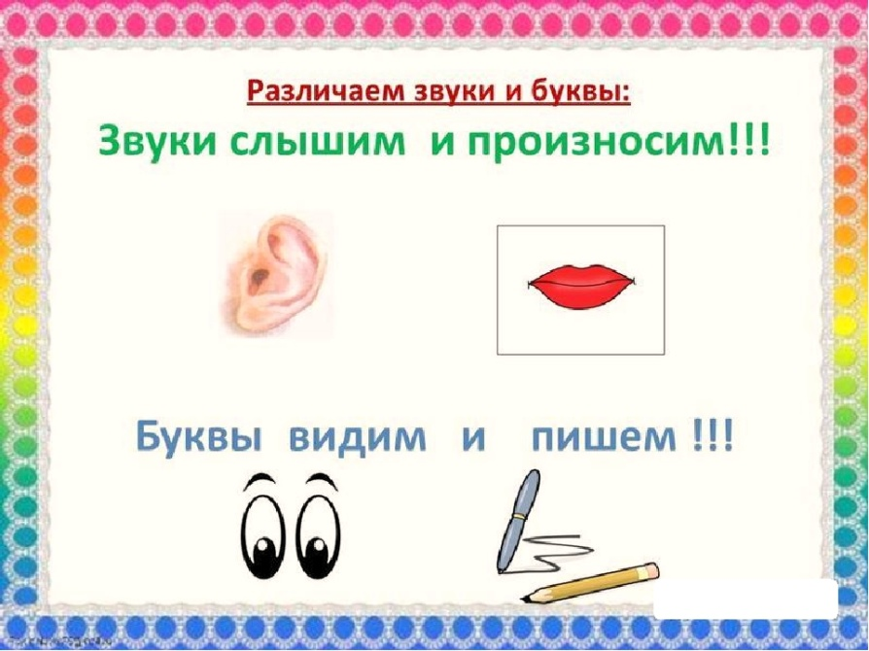
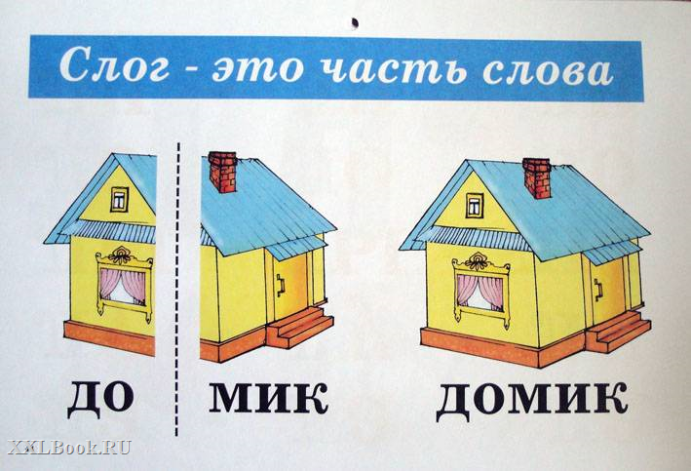
3. Обучение грамоте
Звук, слог

Slide 9
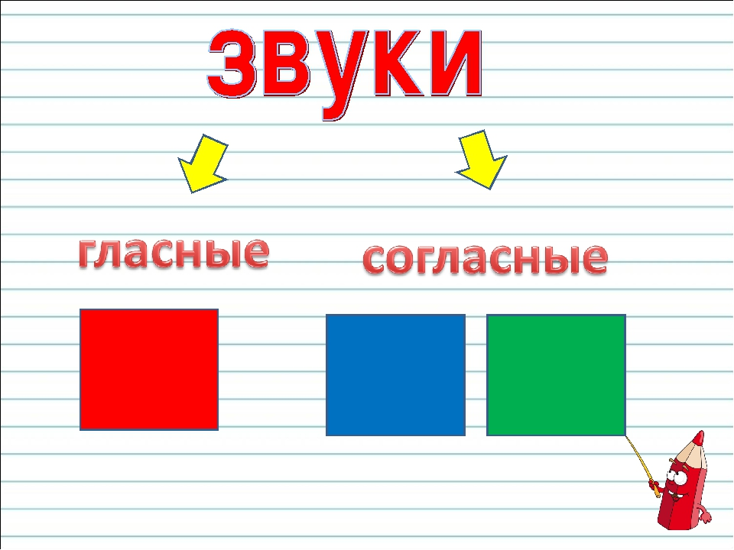
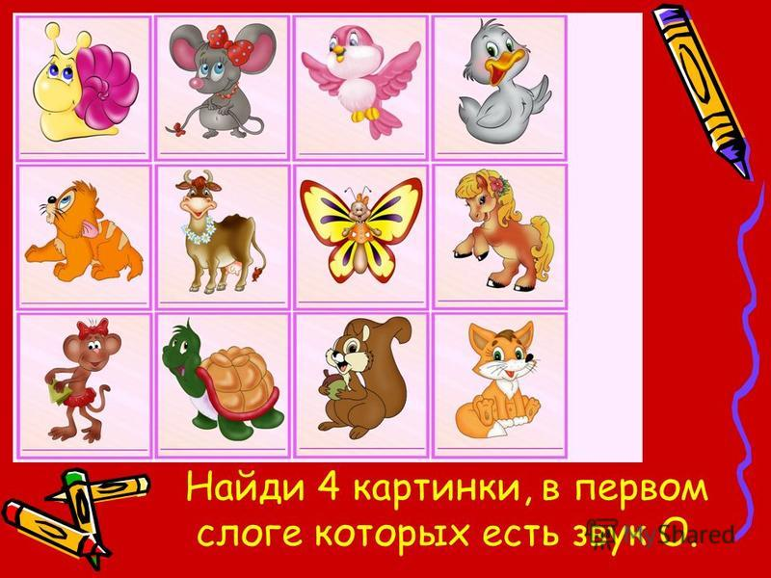

Slide 10
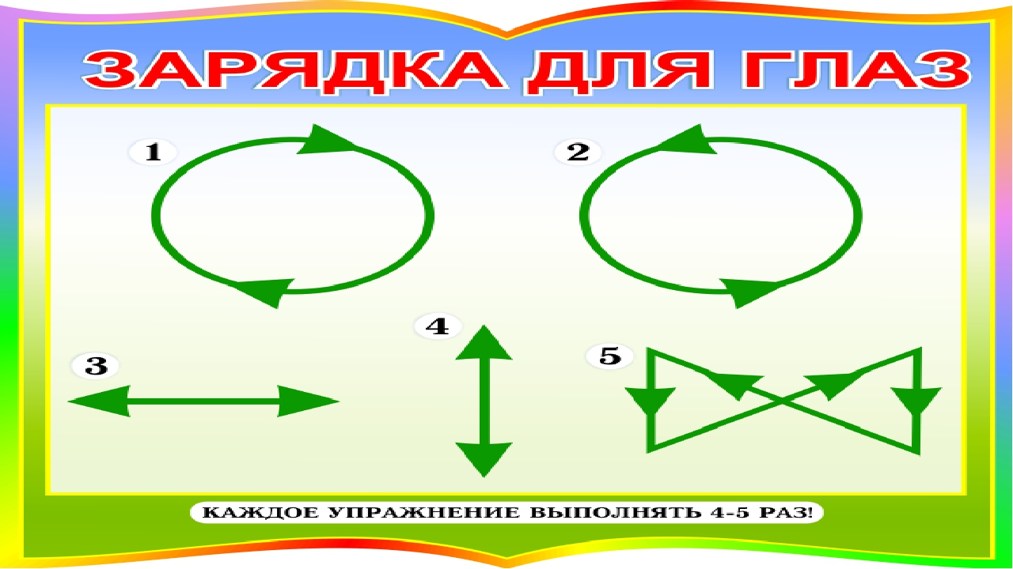

Slide 11
Кружок
II половина дня
Речевое развитие. Тыва дыл.

Slide 12
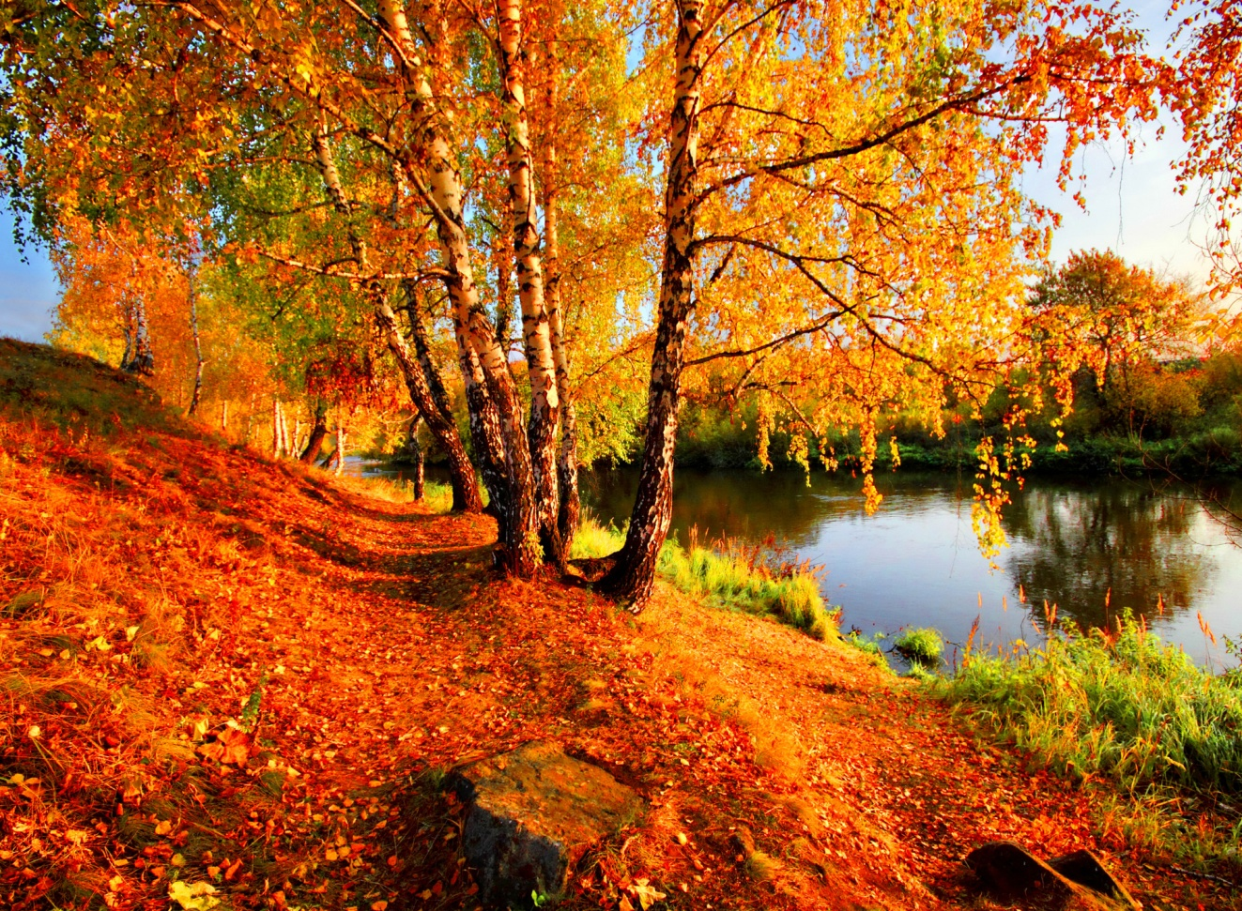
Тема: Мээн ынак уем Кус.

Slide 13
Шулук «Кус»
Сап-ла сарыг, кып-ла кызыл
Сара-ла он кустун ону
Ыяштарымнын бурулери
Ындыг чараш, корунер даан.

Slide 14
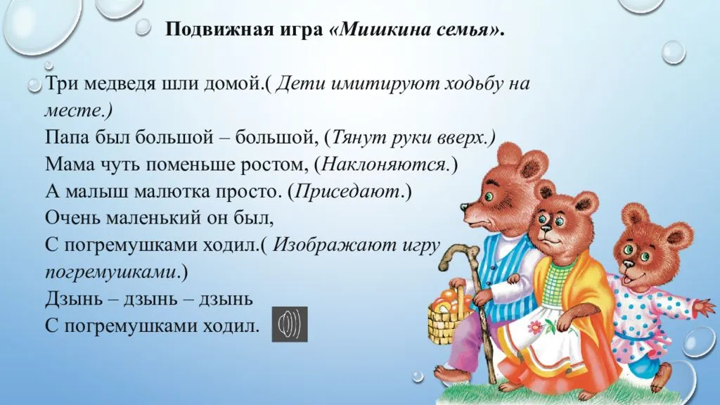

Slide 15
Физкультминутка:
Мы с семьёй пошли домой (шагают на месте)
Папа был совсем большой, (поднимаются на носочки, тянут руки вверх)
Мама с ним пониже ростом, (опускают руки перед грудью)
А сынок малютка просто (приседают)
Он с игрушками ходил, (делают из ладошек замок и крутят)
Маме с папой говорил
Я люблю вас очень, очень,
Самый ласковый сыночек! (обнимают соседа справа и слева)

Slide 16
02.11.2021г. Вторник
1. Речевое развитие (Развитие речи). Занятие 18. Осенние мотивы. ([2], с. 39)
Тема: «Осенние мотивы»
Цель: обобщение и систематизация представлений об осени.
Задачи:
Воспитательная:
Воспитывать чувство красоты, гармонии и любви к окружающему миру средствами поэзии.
Образовательная:
Закрепить знания детей об осени, ее приметах и дарах
Развивать представления о последовательности (цикличности) изменений в природе осенью
Закреплять умение создавать художественные образы на листе бумаги
Формировать осознанное отношение к красоте и звучности русского языка.
Развивающая:
Развивать связную, звуковую культуру речи
Развивать умение замечать красоту осенней природы
Продолжать учить слушать и отвечать на вопросы
Предварительная работа: Знакомство со стихами об осени А.С. Пушкина «Уж небо осенью дышало», А.Н. Толстого «Осень», А. Плещеева «Миновало лето», «Осень наступила», А. Майкова «Кроет уж лист золотой.

Slide 17
Поиграем в игру «Наоборот» с яблоком (муляжом)
1. Небо хмурое- небо ясное;
2. Осенью ночь длиннее- а день короче;
3. Ветер холодный- теплый;
4. Воздух прозрачный-туманный;
5. День дождивый -погожий;
6. Ранняя осень-поздняя;
7. Погода пасмурная- солнечная;
8. Весной птицы прилетают, а осенью ….(улетают)
9. Холодная погода –жаркая погода
10. Весной в огороде сажают, а осенью …. (убирают)
11. Весной цветы распускаются, а осенью….(вянут)
12. Весной природа расцветает, а осенью….(увядает)
13. Весной дожди теплые, а осенью ….(холодные)

Slide 18
Пальчиковая гимнастика:
«Листопад»
Листопад, листопад! Руки поднять вверх.
Листья по ветру летят: Покачивая кистями из стороны в сторону,
медленно опускать руки (листья опадают).
С клёна – кленовый, Пальцы выпрямить и максимально развести в стороны.
С дуба – дубовый, Пальцы выпрямить и плотно прижать друг к другу.
С осины – осиновый, Указательный и большой соединить в виде колечка.
С рябины - рябиновый. Пальцы выпрямить и слегка развести в стороны.
Полны листьев лес и сад Хлопки в ладоши.
То-то радость для ребят!

Slide 19
2. Художественно - эстетическое развитие (Рисование). Поздняя осень. ([4], с. 66)
Цель:
Вызвать у детей интерес к поздней осени, мхам растущим на деревьях, камнях, в лесах, развивать способность эмоционально отвлекаться на настроение грусти, печали, переданное в стихах. Вызвать желание выразить это состояние с помощью цвета в пейзажном рисунке.
Стихотворение А. Плещеева, о какой осени говорит поэт?
Осень наступила,
Высохли цветы,
И глядят уныло
Голые кусты.
Вянет и желтеет
Травка на лугах,
Только зеленеет
Озимь на полях.
Туча небо кроет,
Солнце не блестит,
Ветер в поле воет,
Дождик моросит.
Зашумели воды
Быстрого ручья
Птички улетели
В теплые края.

Slide 20
Физкультминутка
- Дождик в окна к нам стучится и зовёт нас поиграть.
Капля раз капля два. (Дети выполняют прыжки на двух ногах)
Очень медленно сперва, (Взявшись за руки, дети идут по кругу)
А потом, потом, потом
Всё бегом, бегом, бегом. (Ходьба по кругу с ускорением)
Мы зонты свои открыли, (Над головой руками делают купол)
От дождя себя укрыли. (Присели на корточки)

Slide 21
Пальчиковая гимнастика
- Чтоб красиво рисовать надо пальчики размять.
Раз, два, три, четыре, пять (Сжимать и разжимать пальцы)
Вышел дождик в лес гулять, (Пальцы левой руки «шагают» по ладони правой)
Вышел дождик в лес гулять, (Пальцы правой руки «шагают» по ладони левой)
Стал деревья он считать: (Потираем ладони друг о друга)
Дуб, берёза, клён, осина, (Сгибаем пальцы, начиная с большого)
Ива, тополь и рябина,
Липа есть, сосна и ель
Посчитать и нам не лень. (Сгибать и разгибать пальцы)
- Подумайте о своей картине и приступайте к работе.

Slide 22
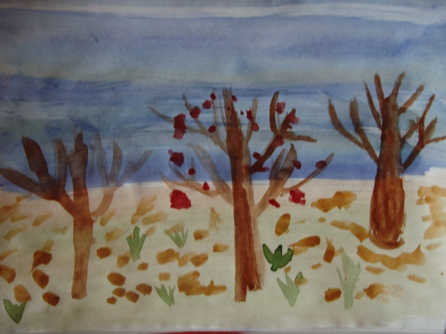
После окончания рисования ребята выбирают понравившиеся рисунки, работы выставляются для просмотра. Дошкольники рассказывают, что нарисовали. Педагог делает анализ детской деятельности.

Slide 23
3. Художественно - эстетическое развитие (Музыка) по плану муз.руководителя
Цель Формирование музыкальных и творческих способностей детей в различных видах музыкальной деятельности (слушание музыки, пение, музыкально ритмических движениях). Овладение способами взаимодействия с окружающими людьми и детьми
посредством восприятия музыки.
Задачи. Познакомить детей с творчеством итальянского композитора А.Вивальди;
русского композитора П.И.Чайковского.
Продолжать развивать вокально-хоровые навыки, умение играть на музыкальных инструментах, развивать чувство ритма. Продолжать воспитывать любовь к красоте осенней природы через музыку.

Slide 24
Времена года в музыке для детей Осень
Интернет ресурс

Slide 25
03.11.2021г. Среда
ФЭМП в подготовительной группе «Геометрические фигуры»
Цель: закрепить представление о геометрических фигурах, умение различать их, составлять из них рисунки.
Целевые ориентиры
Проявлять инициативу и самостоятельность в разных видах деятельности, обладать установленным положительным отношением к миру, к другим людям и самому себе, активно взаимодействовать со сверстниками и взрослыми; учитывать интересы и чувства других. Достаточно хорошо владеть устной речью, чтобы выражать свои чувства и желания. Проявлять любознательность к математике и иметь представление об геометрических фигурах.

Slide 26
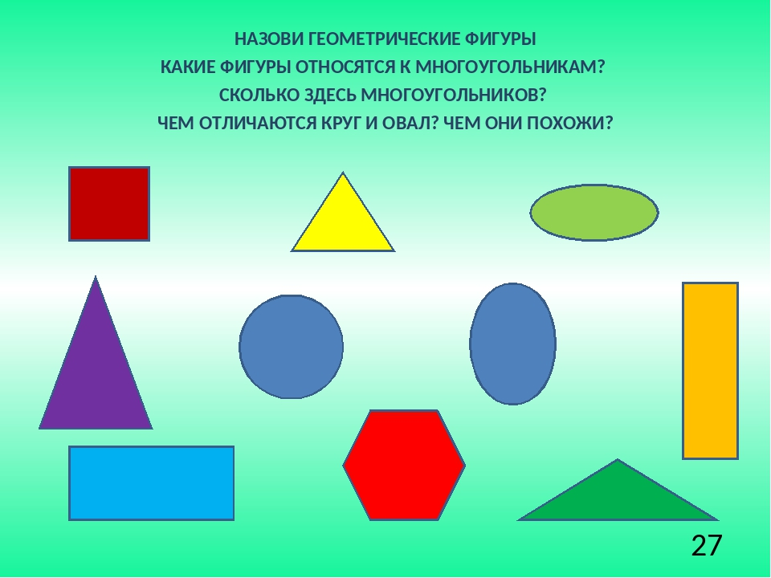

Slide 27
2. Познавательное развитие (Конструирование).
Царевна Лягушка благодарит вас за помощь. Она решила подарить вам подружек лягушек, но их нужно сделать своими руками.
1. Возьмите подготовленный квадрат. Согните его по диагонали.
2. Загните острые углы полученного треугольника навстречу друг другу, чтобы их концы пересеклись.
3. Эти же острые углы отогните, но в противоположные стороны.
4. Нарисуйте глаза своей лягушки.

Slide 28
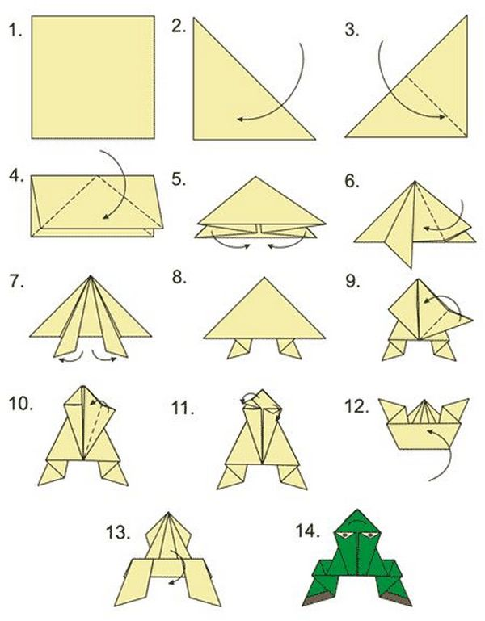
Оригами лягушки

Slide 29
3. Физическое развитие
Веселая мультзарядка

